Slide 1
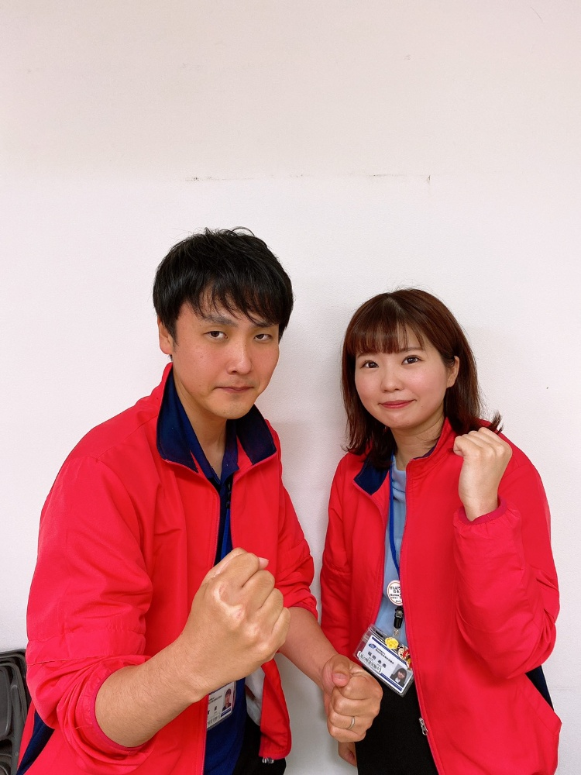
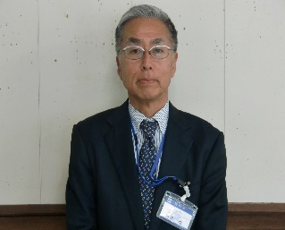
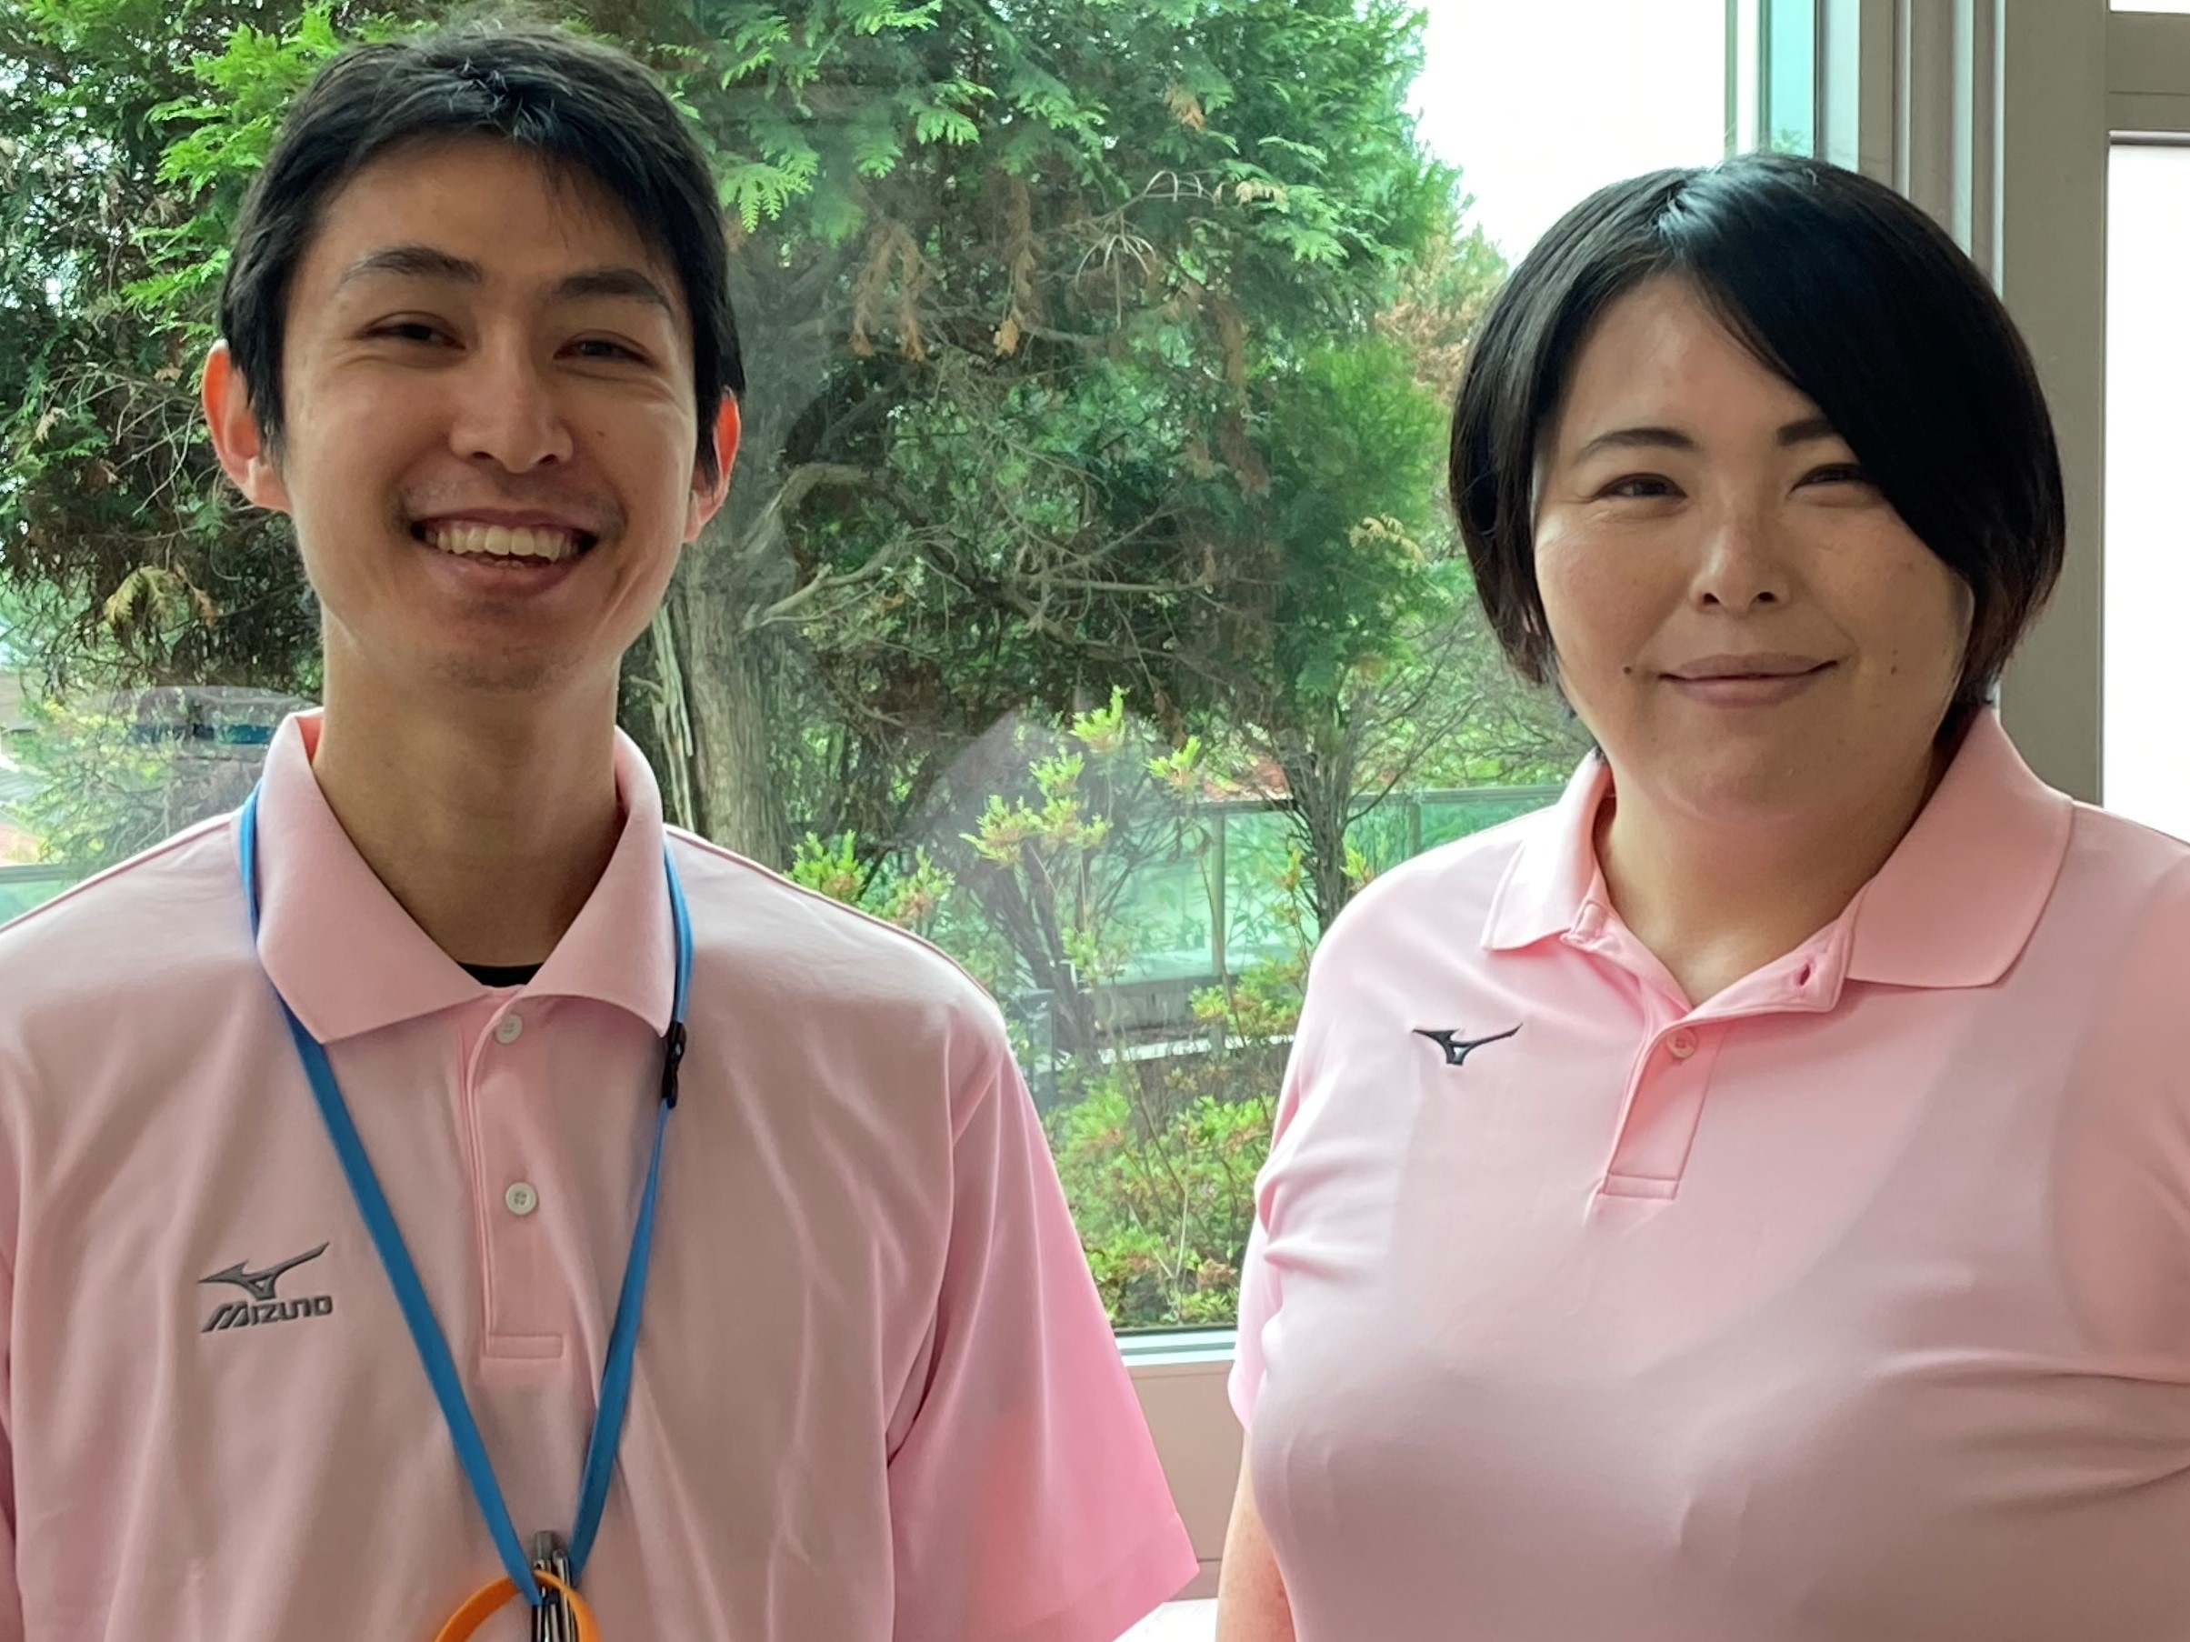
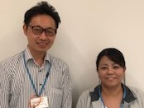
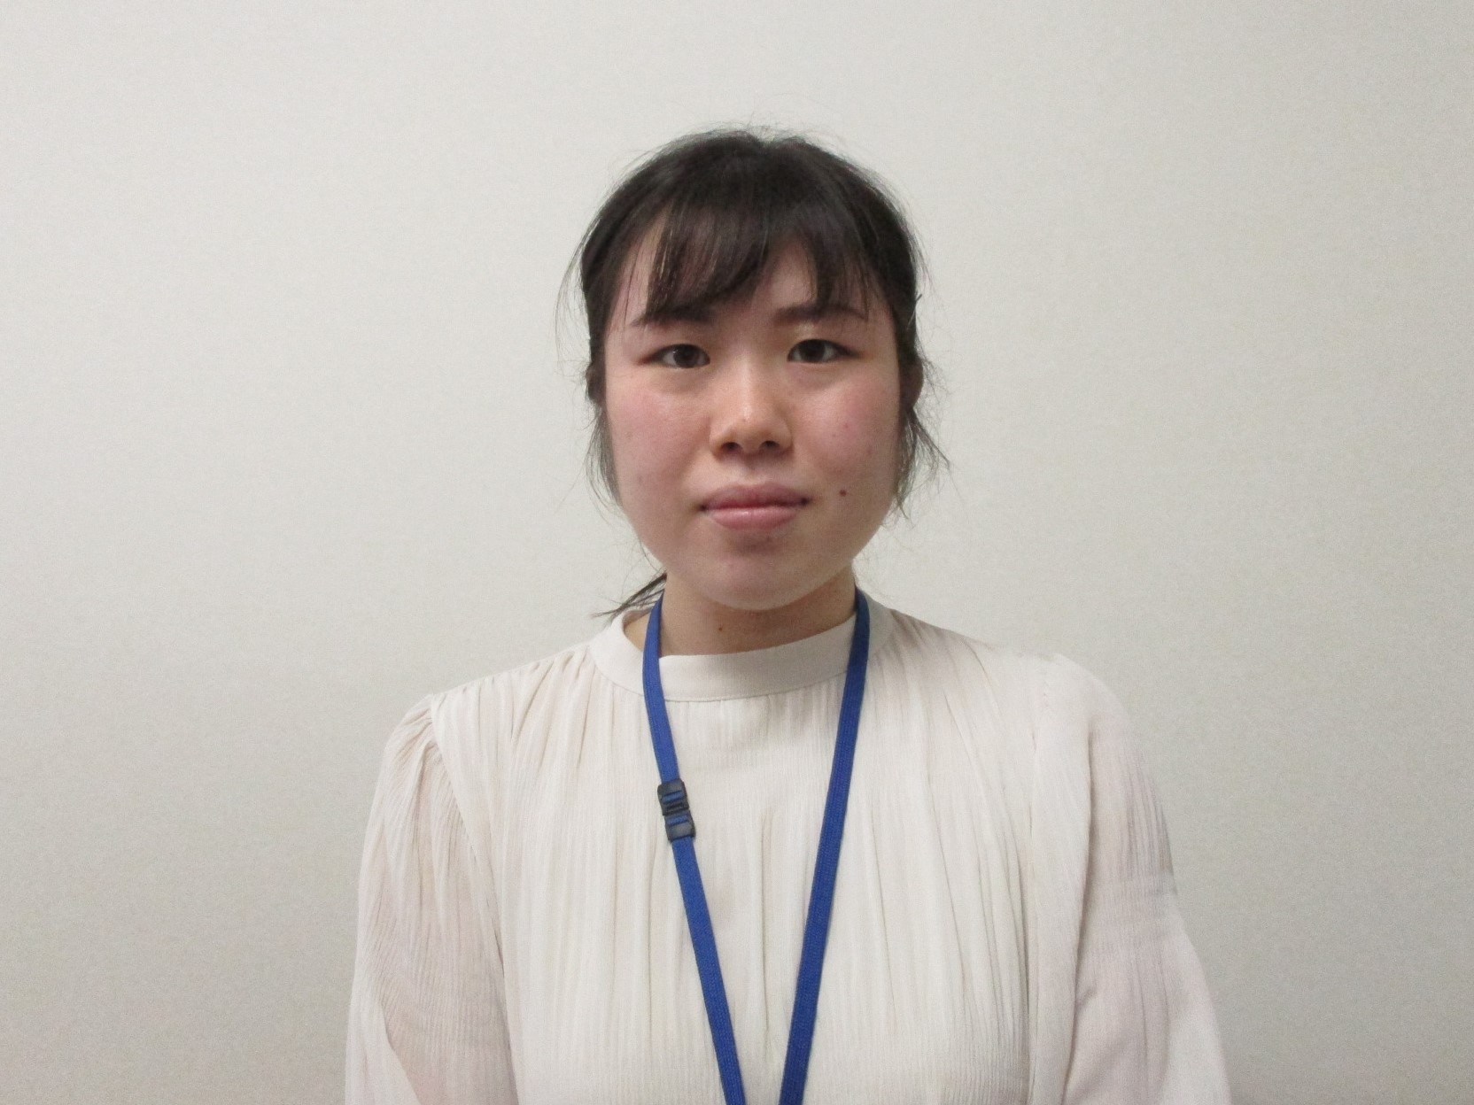
岡山市社会福祉協議会
みんなではなそう！つながろう！！
令和3年度
2021.4.1現在
岡山市支え合い推進員
チーム内山下・深柢
～地域づくりネットワーク～
伊伊藤
岡山市立旭公民館
市民協働企画総務課
伊伊藤
田實です！
(でんみ)
福田です！
(ふくだ)
角田です！
（つのだ）
いつまでも楽しく笑顔で生活できる
地域づくりのために、この機関は
つながっています。
どこの窓口からでもかまいません。
お気軽にお声かけください。
話し合う場づくり、支え合いの活動(見
守り・通いの場・困りごと支援)を進めます。
子どもから高齢者まで
地域福祉活動をお手伝いします。
岡山市保健福祉会館7階 岡山市北区鹿田町一丁目1-1
☎ 086-222-8619
地域活動の支援・困りごと相談など 岡山市北区広瀬町三丁目-26
☎ 086-224-0515
北区中央地域包括支援センター
北方分室
北区中央保健センター
岡山市ふれあい介護予防センター 北事務所
伊伊藤
伊伊藤
伊伊藤
小川です！
（おがわ）
梶谷です！
(かじたに)
大倉です！
(おおくら)
飯野です！
（いいの）
猪木です！
（いぎ）
住み慣れた地域で、いつまでも元気に
暮らすために、皆さんの「介護予防」を支援します。
岡山市北区谷万成二丁目6-33 (北ふれあいセンター)
☎ 086-251-6517
地域で暮らす高齢者の方々を
保健・医療・福祉・介護など総合的に支援します。岡山市北区大和町２丁目4-30
スペイン通り１階北A ☎ 086-201-7201
赤ちゃんから高齢者まで
地域の人の健康づくりを応援します
岡山市保健福祉会館3階
岡山市北区鹿田町一丁目1-1
☎ 086-803-1265

